Slide 1
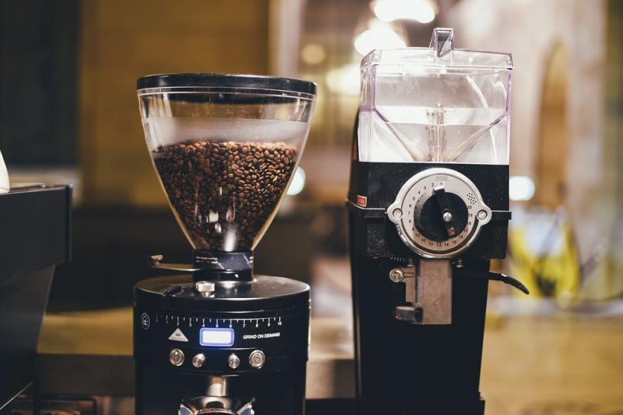
Equipamentos e utensílios
Filipe azevedo Nº1
Ian Santos Nº4
João Pires Nº7
Gabriel Correia Nº2
Igor Raposo Nº6
Ventsi Kolev Nºunknow

Slide 2
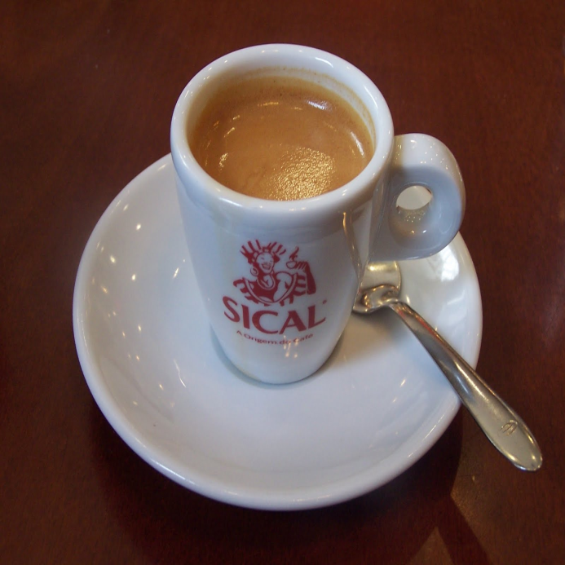
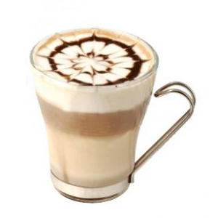
Vários tipos Chávena
Chávena de café
Chávena de Galão

Slide 3
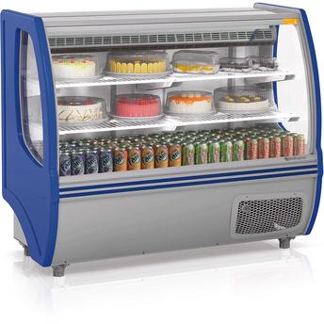
Frigorifico de confeitaria
Serve para conservar os alimentos

Slide 4
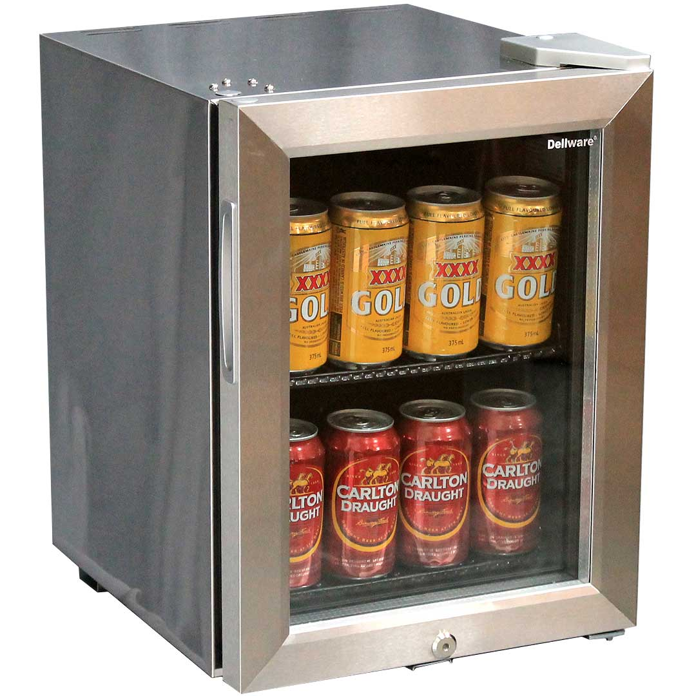
frigorifico
Serve para conservar as bebidas

Slide 5
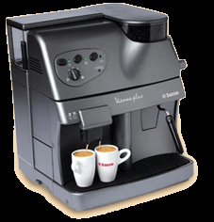
Maquina de cafe
Essa será a sua principal máquina para trabalhar dentro da sua cafeteria

Slide 6
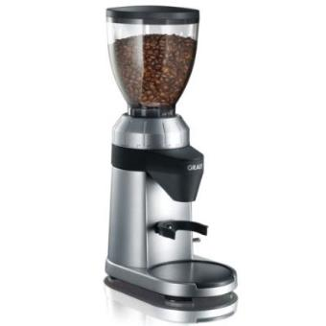
Moinho de cafe
para moer os grãos e ter assim uma melhor qualidade no café.

Slide 7
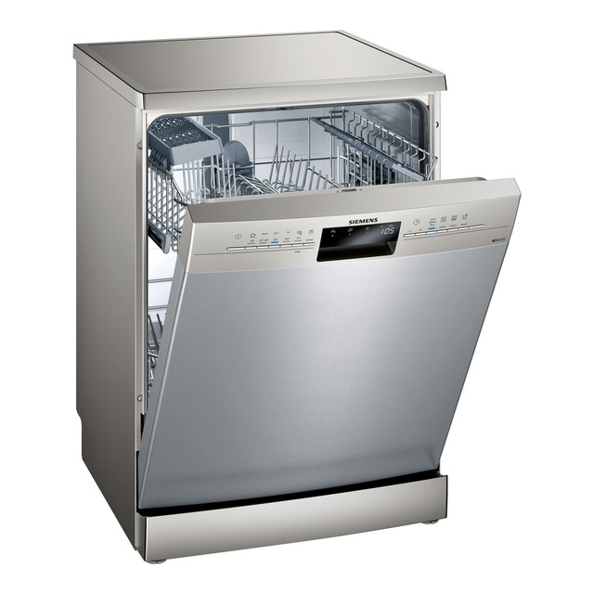
Maquina de lavar louça
Ter uma máquina de lavar louças na sua cafeteria também tende a ser uma boa escolha, já que será possível agilizar todo o trabalho e minimizar mão de obra.

Slide 8
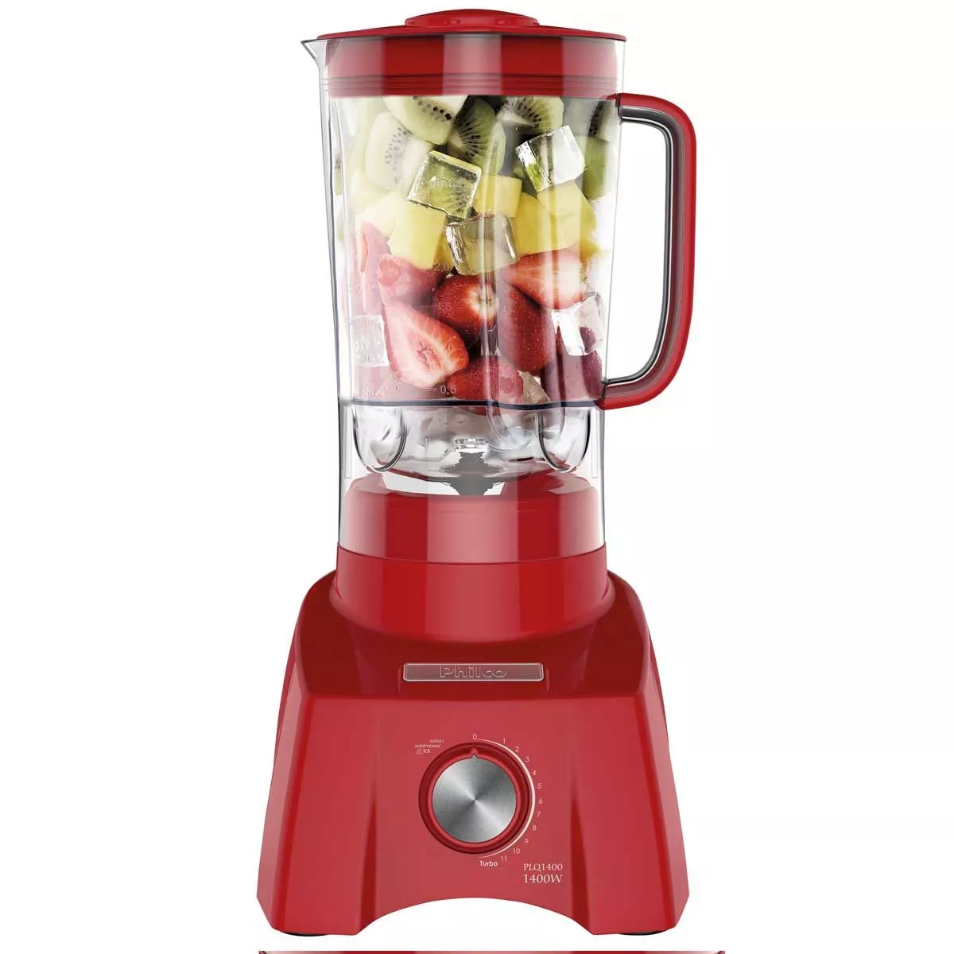
Liquidificador
Serve para triturar a futa

Slide 9
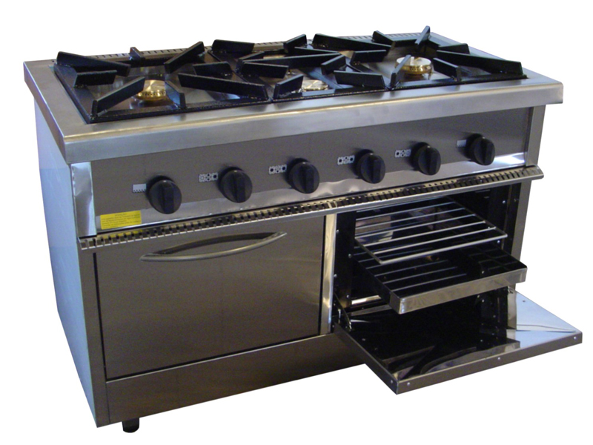
Fogão

Slide 10
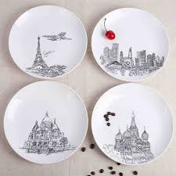
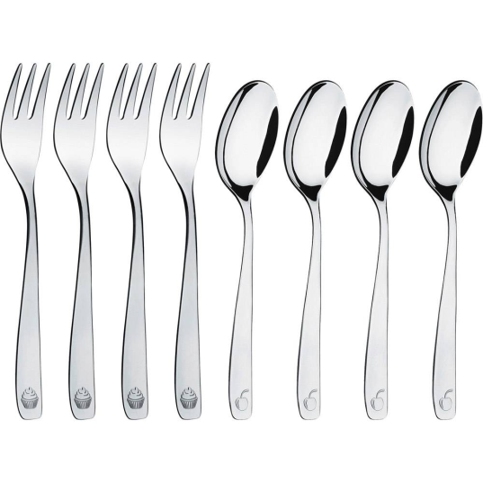
E muito mais
Vários tipos de pratos utilizados no pequeno almoço
Talheres de sobremesa

